Slide 1

国の政策評価制度の基本と実践講座
政策評価に関する統一研修
Notes:
政策評価に関する統一研修「国の政策評価制度の基本と実践講座」を受講いただき、ありがとうございます。
本講座は、主として政策評価の業務に携わっている方が、政策評価制度の基礎的な知識を習得することを目的にしています。
想定学習時間は、１時間程度です。
1

Slide 2
本講座の構成
国の政策評価制度の基本と実践
制度編
実践編
政策評価制度のポイント
１ 政策評価制度の導入経緯
２ 政策評価制度のポイント
３ 政策評価制度の見直し（2023.3）
政策効果の把握・分析とは
～政策効果の把握・分析手法の実証的共同研究を中心に～
各府省が行う政策評価
４ 政策評価の三方式
５ 義務付け５分野
総務省が行う評価
６ 複数府省にまたがる政策の評価
７ 各府省が行う政策評価の点検
Notes:
本講座の内容をご紹介します。
★制度編について、項目１から３では、政策評価制度の導入経緯と制度のポイント、制度運用の見直しについて学習します。
★項目４と５では、各府省が行う政策評価について学習します。
★項目６と７では、総務省（行政評価局）が行う評価について学習します。
★実践編では、EBPM・政策効果の把握・分析手法の実証的共同研究を中心に見ていきます。
2

Slide 3
制度編
政策評価制度のポイント
Notes:
はじめに、「政策評価制度のポイント」についてご説明します。
3

Slide 4
１ 政策評価制度の導入経緯①
【政策評価制度導入以前の行政運営】
従来のわが国の行政においては、
法律の制定や予算の獲得等に重点が置かれ、
その効果やその後の社会経済情勢の変化に基づき
政策を積極的に見直すといった評価機能は軽視されがちだった。
政策を積極的に
見直す評価機能
法律の制定
予算の獲得等
Notes:
政策評価制度はどのような経緯で導入されたのでしょうか。
1996年11月から、21世紀における国家機能の在り方等について行政改革会議において審議がなされ、
翌年12月の行政改革会議最終報告では、「従来、わが国の行政においては、法律の制定や予算の獲得に重点が置かれ、
その効果や社会経済情勢の変化に基づき政策を積極的に見直すといった評価機能は軽視されがちであった」と指摘されています。
4

Slide 5
１ 政策評価制度の導入経緯②
【行政改革会議最終報告（1997年12月3日）】
「評価機能の充実強化」
○評価機能の充実の必要性
評価を企画立案作業に反映させる仕組みを充実強化することが必要
○各省における評価機能の強化
各省に評価部門を確立すべき
○評価結果の公開
評価の迅速化や情報の公開を積極的に進める必要
2001年1月、中央省庁再編と同時に政策評価制度がスタート
「行政機関が行う政策の評価に関する法律（平成13年法律第86号）」
（政策評価法）制定 → 2002年4月施行
Notes:
そこで、行政改革会議は、政策評価制度の導入を提言しました。
行政改革会議は、最終報告で、評価を企画立案作業に反映させる仕組みを充実強化することが必要であり、
各省に評価部門を確立し、評価の迅速化や情報公開を積極的に進める必要があると述べています。
この提言を受け、２００１年1月、中央省庁再編と同時に政策評価制度がスタートしました。
さらに、２００２年４月には「行政機関が行う政策の評価に関する法律」、通称、「政策評価法」が施行され、今日に至っています。
5

Slide 6
２ 政策評価制度のポイント ～（１）制度の目的～
  政策評価法及び同法に基づく基本方針（閣議決定）等により、政策評価制度の目的は、以下のとおり定められている。
目的
○ 効果的かつ効率的な行政の推進
○ 政府の諸活動についての
国民への説明責任の徹底
Notes:
政策評価制度の目的は、大きく２つあります。
一つは、政策の効果を把握・分析して評価し、その結果を政策に反映させることで、効果的かつ効率的な行政を推進することです。
もう一つは、政府の諸活動についての国民への説明責任を徹底することです。
6

Slide 7
２ 政策評価制度のポイント ～（２）政策評価の機能～
政策評価は、各府省が、自らその政策の効果を把握・分析し、
評価を行うことにより、次の企画立案や実施に役立てるものです。
企画立案
政策実施
政策評価
政策の
見直し･改善
政策効果の
把握・分析
・国民生活や社会経済は
どう変わるの？
・国民のためにきちんと
役に立っているの？
Notes:
政策評価は、各府省が自ら政策効果を把握し、それをもとに評価を行い、その結果を次の企画立案や業務の実施に役立てるものです。
政策評価では、政策効果の把握・分析が特に重要です。
政策効果とは、その政策が国民生活や社会経済に及ぼす影響のことをいいます。
国民生活や社会経済がどう変わるのか、国民のためにきちんと役立っているのかといった視点から、政策効果を把握・分析します。
政策効果を把握するに当たって、事前評価の場合は、政策効果を将来予測することになり、
事後評価の場合は、実際の政策効果を測定することになります。
7

Slide 8
２ 政策評価制度のポイント ～（３）政策評価の観点～
政策評価は、政策効果の把握の結果を基礎として、
必要性、効率性、有効性などの観点から評価します。
必要性
・政策の目的は、国民や社会のニーズに照らして妥当？
・行政が担う必要があるか？
効率性
・コストに見合った効果があった？
・より少ないコストで必要な効果が得られるものは
他にない？
有効性
・政策を実施したことで、期待した効果があった？
Notes:
評価に当たっては、政策効果の把握の結果を基礎として、政策の特性に応じて、様々な切り口から分析を行いますが、
主に必要性、効率性、有効性の観点から評価をします。
8

Slide 9
２ 政策評価制度のポイント ～（１）政策のマネジメント・サイクル～
政策評価の機能は、Plan（企画立案）、Do（実施）、
Check（評価）、Action（企画立案への反映）という政策の
マネジメント・サイクルの働きとして考えることができます。
Check
（評価）
Do
Action
(企画立案
への反映)
（実施）
政策の
マネジメント・サイクル
Plan
（企画立案）
8
Notes:
政策評価は、単独で実施されるものではなく、Plan、Do、Check、Actionという政策のマネジメント・サイクルの中に、
制度化された機能として組み込まれています。

Slide 10
２ 政策評価制度のポイント ～（２）各府省と総務省の役割～
政策評価制度における各府省と総務省の役割は、以下のように整理されます。
政策評価審議会
国会
学識経験者
調査審議
知識の活用
国会報告
各府省
総務省（行政評価局）
Check
(評価)
政策評価制度
の推進
評価書等の送付
Do
(実施)
Action
(企画立案への反映)
連絡調整
各府省が行った評価の客観性
担保評価
複数府省に
またがる
政策の評価
勧告・意見
Plan
(企画立案)
評価書等の公表
国民
Notes:
政策評価制度における各府省と総務省の役割は、
まず政策を所管する各府省が、学識経験者の意見も踏まえながら、
それぞれの政策のマネジメント・サイクルの中で政策評価を行います。
一方、総務省（行政評価局）は、政策評価審議会の意見を踏まえ、制度の推進、
複数府省にまたがる政策の評価、各府省の政策評価の客観性を担保するための評価を行います。
また、政策評価の実施状況などを毎年度国会に報告しています。
10

Slide 11
３ 政策評価制度の見直し
  政策評価制度の変遷
事後評価（主要な行政目的に係るもの等）
事前評価（政令による義務付け対象）
2002 政策評価法施行
自己評価原則
実績評価
・企画立案には政策効果の分析や
評価が不可欠（政策評価制度導入）
公共事業
研究開発
ODA
2005 法施行後３年経過後の見直し
予算との連携
・政策体系（政策－施策－事務事業）の明示
・施策と予算の項の対応
2007、2010 事前評価の義務付け対象の追加（規制、租税特別措置）
対象重点化
公共事業
研究開発
ODA
規制
租特
2013 目標管理型評価の本格導入
（施策レベル）
（事業レベル）
目標管理型評価
行政事業レビュー
Covid‐19
2017 EBPM（Evidence‐based Policy Maiking）の導入
2020 内閣官房行革事務局「デジタル時代における今後の行政改革の基本的方向性」
2021 政策評価審議会提言
2022 政策評価審議会「デジタル時代にふさわしい政策形成・評価の在り方に関する提言」
2022 行政改革推進会議「アジャイル型政策形成・評価に関するWG提言」
効果検証
・政策効果の把握・分析機能の強化（基礎的なEBPM）
・意思決定過程での活用の促進
Notes:
ここからは政策評価制度の見直しについてご説明します。
まず、2002年の政策評価法の施行以降の制度の変遷について、
政策評価法は、これまでに、予算との連携の強化や、事前評価の義務付け対象分野の追加、
目標管理型評価の導入などの制度の見直しを行ってきました。
導入の経緯でみたとおり、政策評価制度は、企画立案と実施に偏重していた我が国の行政において、
評価という営みを制度化し、政策の見直し・改善のサイクルの確立を目指して導入されたことから、
まずは新たな取組を定着させることを重視し、評価作業を体系的かつ網羅的に実施することを求めてきたと言えます。
一方で、政策評価審議会は、2022年に「デジタル時代に相応しい政策形成・評価の在り方に関する提言」及び、
同提言を実現するために今後取り組むべき具体的方策をとりまとめ、総務大臣に答申し、
提言等において各府省が「自らの活動について評価を行い、国民に対しその状況を明らかにする」という取組は、
各府省の現場で定着しており、国民に対する行政の説明責任（アカウンタビリティ）の確保に貢献してきた一方、
評価のための評価となり、政策立案プロセスから評価が遊離し、
次なる具体的な改善策に直接はつながりにくい場合があるのではないかと指摘しました。
これを受け、総務省は、政策評価の取組が企画立案の一部として行われ、
政策の特性に応じた効果の検証等が適切に行われるよう、2023年3月に政策評価制度運用を見直しました。

Slide 12
政策評価に関する基本方針（閣議決定）の一部変更について
【基本的考え方】
・ 複雑困難な課題に対応するためには、機動的かつ柔軟な政策展開が有効であり、そのために政策評価の機能を発揮していく。
・ 政策評価の機能を最大限活用した新たな挑戦や前向きな軌道修正を積極的に行うことが、行政の無謬性にとらわれない
望ましい行動として高く評価されることを目指す。
・ 各府省は、次期基本計画期間を試行的取組の期間と位置付け、政策の特性に応じた評価を試行
【主な内容】
１ 政策効果の把握・分析機能の強化 ・ 有効性の観点からの評価を一層重視し、政策効果の把握・分析機能を強化。そのため、画一的・ 統一的な制度運用を転換し、政策の特性に応じた 評価が可能となるよう評価方式等を見直し ２ 意思決定過程での活用 ・ 政策評価や行政事業レビュー等の評価関連情報を集約することで、評価書等の質的充実を図り、 意思決定過程における活用を推進 ３ 制度官庁の役割 ・ 評価手法の改善や知見を随時整理・共有し、 データ利活用・人材育成支援等を含め、政策評価の取組の継続的な改善を促進 ・ 各府省での新たな評価手法の導入や意思決定過程での活用等の試行的取組を整理・分析。結果を 「新ガイドライン」に反映し、更に各府省の取組の質を高めていく政策評価制度のPDCAサイクル を確立
各府省
・政策の特性に応じた評価手法導入
→ 目的に対応した形で政策効果の把握ができ、政策の改善に有益な情報を得られる。
・意思決定過程での活用
→ 政策評価や行政事業レビュー等の評価関連作業からの有益な情報を意思決定過程で活用
機動的かつ柔軟な政策展開の実現
総務省（行政評価局）
・政策評価の取組の継続的な改善を促進
・政策効果の把握・分析
手法を研究
政策評価審議会
有効性の観点からの評価手法や各府省の意思決定過程における政策評価の活用の在り方を整理・
分析
新ガイドライン策定
（令和５年度内めど）
評価手法（適切な目標・指標設定の考え方等）や意思決定過程における活用方法等を提示して、各府省の
政策評価を後押し（策定後も随時
改定）
Notes:
具体的には、政策評価に関する基本方針（閣議決定）を一部変更しました。
社会経済の急速な変化に伴って、我が国の行政が対応すべき課題は、絶えず、時に予想外の方向に変化するとともに、
一層複雑・困難なものとなっています。
こうした課題に対応していくためには、政策の現状を適切に把握し、
それまでの進捗を評価した上で必要な軌道修正を行う機動的かつ柔軟な政策展開を図っていくことが有効であると考えられます。
こうした政策展開には、政策の進捗状況の的確な把握とその結果を改善方策の検討・実施に反映していくことが必要になりますが、
これらは政策評価が本来果たすべき機能です。
このため、有効性の観点からの評価を一層重視し、政策効果の把握・分析機能を強化して、
政策評価を活用して新たな挑戦や前向きな軌道修正を積極的に行うことが、
行政の無謬性にとらわれない望ましい行動として高く評価されることを目指すべきである、
これが、今回の制度見直しの基本的な考え方です。

Slide 13
① 今回の制度見直しの趣旨
問題意識
・ 「政策評価」は、本来は政策立案過程で自然に行われるもの。
・ しかし、現実には意思決定過程から遊離した「作業」になっていないか。
・ 「評価のための評価」はやめ、「意思決定に使える評価」に変える。
・ このため、政策や意思決定方法に応じて作り方・使い方を変えられるよう、
従来の画一的・統一的な制度運用を改め、各府省の設計の自由度を高める。
見直しの基本的
考え方
※ 政策評価をより精緻に行うことが目的ではない。
政策評価の営みの過程で生み出される新しいデータや情報に触れ、これまで気付けなかった
ことに気付くことなどによって、政策の進捗を前向きに捉え、政策の効果を上げるための創意
工夫について議論を深め、政策の質を上げることが目的である。
Notes:
もう少し詳細に解説します。
まず、見直しの趣旨についてです。本来、政策評価は政策立案過程で自然に行われるもの、「政策立案そのもの」です。
評価書は、それを省内の検討、政府部内の検討、そして国民への説明のために「表記」したものであって、
関係者間のコミュニケーションのためのツールと捉えています。
したがって、高度な分析でなくとも構わないので、政策の目的と手段との関係、そして進捗状況を論理的に表記し、
関係者に各府省が行おうとしていることを正しく理解してもらうことを目指そうと考えています。
一方、政策の在り方は多様であり、全ての政策を同じやり方で評価をするというのは無理があるため、
従来の画一的・統一的な制度運用を改め、各府省の設計の自由度を高めることとしました。
意思決定で使える評価にするために、作り方を変えようというのが今回の見直しの哲学です。

Slide 14
② 制度見直しのコンセプト
使える評価とは？
意思決定過程で「使える評価」であるか否かは、
意思決定者にとって有益な情報を生み出せているか否かで判断する。
コンセプト
政策の効果の発現状況を測定し、成功要因やボトルネック等について分析する。次の立案や改善に有益と考えられる情報を整理する。
①
政策効果の把握・分析機能の強化
②
意思決定過程での活用の促進
政策評価から産出された情報を意思決定で使い、現実の意思決定のニーズに照らして評価方法等の見直し・改善についてフィードバックを行うことで、①の改善につなげる。
データ等を活用した政策効果の把握・分析は、知的に高度な営みであり、若手職員にとっても、仕事の意義を見出し、働く意欲につながる「働き方改革」にも寄与する。
Notes:
「使える評価」とは、意思決定者にとって有益な情報を生み出せているかどうかということです。
今回の見直しにおいて、政策評価が意思決定の議論に役立つ情報を生み出せるかという実質に軸足を置いた制度運用に切り替えました。
政策の効果を測定し、成功要因やボトルネック等について分析し、立案や改善に有益と考えられる情報を整理した上で、
産出された情報を意思決定で使い、現実の意思決定のニーズに照らして評価方法等の見直し・改善を行って、
さらに政策効果の把握・分析機能の強化の改善にも繋げていきます。

Slide 15
③ 政策効果の把握・分析機能の強化
ア 政策構造認識（目的と手段をつなぐ論理構造の把握、効果測定の指標設定）
↓
イ 政策効果把握（政策効果に関するデータ取得（定性的な情報でも意思決定に役立てば可））
↓
ウ データ等分析・課題抽出（得られたデータや情報等の分析）
↓
エ 改善策立案（課題解決のための改善策の立案）
政策効果の把握・分析の基礎
「行革事務局説明資料」に記載の「行政事業レビューシート作成・点検の
ポイント」※の考え方を実践することが、政策効果の把握・分析の基礎的な条件を整えることにつながるため、各府省において政策評価を設計する際の
参考にしていただきたい。
評価書に記載する事項については、見直しの趣旨を踏まえて柔軟に捉えるので
行政評価局に積極的に御相談いただきたい。
※出典：第１回ＥＢＰＭ推進委員会（令和5年4月13日）資料１ https://www.kantei.go.jp/jp/singi/gskaigi/ebpm/dai1/siryou1.pdf
応用編の
分析手法の確立に
向けて
様々な分析手法が開発されているもののまだ発展途上であると認識。
学術研究が目的ではなく、実務の現場で実施可能な実用的な手法を見出していく。
まずは普及することを優先し、分析に要するコスト（時間・費用等）を加味し、
「実務ではこのやり方で十分」という分析の手法や水準についての考え方を
総務省において整理し、技術的なガイドラインとして提示する。
Notes:
政策効果の把握・分析をどのようにやっていくかのイメージは、ア～エのとおりです。
政策の目的と手段をつなぐ論理構造・ロジックを整理した後、効果を測定し、そのデータを分析していくというフェーズに進んでいきます。

Slide 16
④ 意思決定過程での活用の促進
「評価書」という形式にとらわれず、行政事業レビューや審議会等での議論等を含む多様な評価関連作業から生み出される政策効果の把握・分析結果等を活用して、意思決定の質を高めていくことが目的。
このため、各府省における意思決定過程での活用を促進観点から、評価関連作業を総合的に捉えて、相互の役割分担を整理すること等により、効果的な運用を図る。
今後の
進め方
各府省の意思決定の特性に応じた方法を、それぞれで見出していっていただく。
一律のやり方を示すことはしないが、行政評価局が各府省の取組実例を整理して
各府省における取組の参考に供する。（これまでのところ、消費者庁、デジタル庁、総務省、法務省、文部科学省、防衛省等が制度見直しを踏まえた新たな取組を検討中と認識。）
制度見直しの内容
次期基本計画期間中全体を「試行期間」と位置づけ。
各府省の実情に応じた実験的な取組を後押しするため、期中の軌道修正も容易化。
政府統一様式によらない評価が可能に。各省の実情に応じたカスタマイズを推奨。
意思決定に有益な情報を生み出す機能としては、政策評価とレビューは同じ。
作業が重複している場合は、レビューシートを評価書として代替することも可能。
白書等の他の分析作業の成果をそのまま活かすことも積極的に認めていくので、
行政評価局に御相談いただきたい。
Notes:
評価のやり方やポイント、視点は政策の目的などによって変わってくるため、
政策の特性に応じた評価のやり方を見出すことは簡単ではありません。
このため、次の基本計画期間を試行的取組の期間と位置づけて、新たな政策評価の手法の導入の試行など、
各府省における創意工夫が行われる余地を拡大しました。

Slide 17
⑤ 制度官庁の責務・役割の明確化
評価法施行直後から「政策評価」の定着を優先するために、画一的・統一的な制度運用に重きを置いてきたが、今後は本来の制度趣旨に立ち返り、形式ではなく実質を重視し、各府省の意思決定に有益な情報を生み出すための前向きな挑戦を後押ししていく。
分析手法の実践的ノウハウ
令和４年８月から、行政評価局に「効果検証タスクフォース」を設置し、様々な分析手法を活用しながら政策効果の把握・分析を実践中。従来から行っている「実証的共同研究」も含め、実務上の課題（特に分析の難しさや想定どおりに効果を把握できなかった事例）を整理している。
各府省における個別の分析作業で直面する悩みを共有いただければ、政策評価審議会等での検討の上、制度官庁として「実務ではこれでよい」という水準にコミットしていく。
（「悩み」の実例：
・学術的な要求水準を満たすことは難しいが実務ではどこまで簡易に行うことが可能か、
・定量的な分析はコスト面から難しいが定性的な手法を組み合わせて分析してよいか、
・学術的に必要なデータと実務上政策改善に必要なデータは異なるがデータ取得の設計に
当たって何に気を付けるべきか など）
意思決定過程での活用事例
取組の自由度が高まることから、各府省での積極的な取組がどこまで制度上許容されるかの疑義が生じやすくなると想定している。
参考となる各府省の取組を紹介するとともに、見直しの趣旨に合致していれば柔軟に多様なやり方を認め、制度官庁としても責任を負う方針であるので行政評価局に相談いただきたい。
Notes:
制度官庁である総務省も形式ではなく実質を重視し、
各府省の意思決定に有益な情報を生み出すための前向きな挑戦を後押ししていくこととしています。

Slide 18
各府省が行う政策評価
制度編
Notes:
次に、「各府省が行う政策評価」についてご説明します。
18

Slide 19
４ 政策評価の三方式
政策評価を行うに当たっては、政策評価に期待される役割を十分果たすとともに、政策評価の効率的な実施を確保するため、政策の特性等に応じて合目的的に、「事業評価方式」、「実績評価方式」及び「総合評価方式」を始めとした適切な方式を用いることとしています。
政策評価の代表的な評価方式
事業評価方式
実績評価方式
総合評価方式
Notes:
政策評価の代表的な方式として、「事業評価方式」、「実績評価方式」、「総合評価方式」の３つがあります。
政策評価に期待される役割を十分果たすとともに、政策評価の効率的な実施を確保するため、
政策の特性等に応じて合目的的に、この３つの方式や、これら主要な要素を組み合わせた一貫した仕組みなど、
適切な方式を用いることとしています。
19

Slide 20
４ 政策評価の三方式 ～（１）事業評価方式～
事業評価方式
あらかじめ期待される政策効果や要する費用等を推計・測定し、目的の妥当性、費用対効果等の観点から評価、必要に応じ事後検証を行う方式（事前評価・事後評価）
【評価が義務付けられている事業】
【公共事業】
公共事業の実施に係る評価
（事前評価・事後評価）
【規制】
規制の新設・改廃に係る評価
（事前評価、事後評価）
【租税特別措置等】
租税特別措置等に係る評価（事前評価・事後評価）
【研究開発・ODA等】
研究開発・ODAの実施に係る評価
（事前評価・事後評価）
Notes:
初めに、事業評価方式についてご説明します。
事業評価方式は、事務事業の実施の必要性を判断するため、費用対効果などの観点から評価する方式です。
事務事業のうち、国民生活や社会経済に与える影響が大きいものや多額の費用を要するものについては、
それを実施するに当たり、特に慎重な判断が求められるため、事前評価が義務付けられています。
現在、一定以上の事業規模を有する個々の研究開発、公共事業、政府開発援助、規制、租税特別措置等に
事前評価が義務付けられており、これらには事業評価方式が用いられています。
20

Slide 21
４ 政策評価の三方式 ～（２）実績評価方式、（３）総合評価方式～
実績評価方式
あらかじめ目標を設定（可能な限り定量化）し、その達成度を測定して評価する方式（事後評価）
総合評価方式
政策効果を様々な角度から分析し、問題点やその原因を把握するなど総合的に評価する方式（事後評価）
Notes:
続いて、実績評価方式についてご説明します。
実績評価方式は、政策を絶えず見直し、改善していく観点から、あらかじめ達成目標を定め、定期的に実績を測定し、
目標期間が終了した時点で達成度合いを評価する方式です。
最後に、総合評価方式についてご説明します。
総合評価方式は、特定のテーマについて、政策の決定から一定期間が経過した後に、
政策効果を様々な角度から分析するとともに、問題点の把握やその原因を分析するなど、総合的に評価する方式です。
21

Slide 22
５ 義務付け５分野 ～（1）研究開発の政策評価～
研究開発の政策評価の義務付け対象
◯事前評価
事業費10億円以上の個々の研究開発
（人文科学のみに係るものを除く。）
◯事後評価
政策決定してから5年経過時点で未着手又は10年超過時点で未了
国の研究開発評価に関する
大綱的指針（総理大臣決定）
（評価対象）
・研究開発プログラム
・研究開発課題
・研究者等の業績
・研究開発機関等
※政策評価と大綱的指針による
研究開発評価は整合するよう
取り組むこととされている。
Notes:
項目５では、政策評価法で事前評価の実施が義務付けられている
研究開発、公共事業、政府開発援助、規制、租税特別措置等の５分野についてご説明します。
研究開発については、10億円以上の個々の研究開発には事前評価が、
決定から５年経過しても未着手の研究開発と10年経過しても継続中の研究開発には事後評価が、
法令で義務付けられています。
研究開発の評価は、政策評価法のほかに、
内閣総理大臣が決定した「国の研究開発評価に関する大綱的指針」を踏まえて行うものとされています。
22

Slide 23
５ 義務付け５分野 ～（2）公共事業の政策評価～
＜新規事業採択＞
＜着工中＞
＜事業完了＞
10年未了
一定期間
経過後
5年未着工
事前評価
事後評価
（再評価）
事後評価
（完了後の評価）
一般的に、事業区分ごとに作成した評価マニュアルに基づき
費用便益分析を実施
◯事前評価（義務付け）
新規事業の採択時において、事業費10億円以上のもの
◯事後評価（再評価）（義務付け）
事業採択時から5年経過して未着工の事業、
10年経過して継続中の事業等
◯事後評価（完了後の評価）
事業完了後一定期間（おおむね5年）経過した事業
Notes:
公共事業については、新たに10億円以上の事業を採択する際には事前評価が、
事業採択から５年経過しても未着工の事業と10年経過しても継続中の事業には事後評価が、
それぞれ法令により義務付けられています。
また、公共事業所管省によっては、事業が完了してから一定期間経過後に完了後の事後評価も行われています。
公共事業の政策評価では、費用便益分析が主な手法として用いられています。
この手法は、公共事業の実施によって得られる効果と、実施するために要する費用とを金額ベースで比較し、
効果が費用より大きい場合、その公共事業を新たに実施又は引き続き継続することが妥当であるとみなすものです。
公共事業の効果としては、例えば、輸送コストの縮減、来訪者の増加、
災害による被害の軽減などを金銭価値化したものが用いられています。
23

Slide 24
５ 義務付け５分野 ～（3）政府開発援助の政策評価～
無償資金協力
二国間援助
政府開発援助
（ＯＤＡ）
国際機関に対する
出資・拠出
有償資金協力
◯事前評価（義務付け）
・供与限度額が10億円以上の無償資金協力事業
（技術協力又はこれに密接に関連性を有する事業のための
施設の整備を目的として行われるもの）
・供与限度額が150億円以上の有償資金協力事業
◯事後評価（義務付け）
・事業決定後5年経過時点で未着手のもの
・10年経過時点で事業が未了のもの
Notes:
ＯＤＡについては、法令により、10億円以上の無償資金協力と150億円以上の有償資金協力に、
事前評価が義務付けられています。
また、決定から５年経過しても未着手の事業と10年経過しても継続中の事業には事後評価が義務付けられています。
外務省では、これ以外の政策レベルやプログラムレベルのODAの評価にも積極的に取り組んでいます。
24

Slide 25
５ 義務付け５分野 ～（4）規制に係る政策評価～
規制：国民の権利を制限し、又は義務を課すもの
評価の観点
・課題や問題の解決手段として規制の必要性、妥当性及び有効性
・規制の導入に伴い発生する国民の負担（必要最小限度）
安全、防災、環境保全、消費者保護等の行政目的の実現により得られるプラスの面
規制により発生する国民の負担（設備投資や手続費用）などのマイナスの面
分析
安全 健康 環境 等
手続 取締り等
規制の質の上向、国民への説明責任
○事前評価（義務付け）
法律又は政令で新設・改廃する規制
○事義務付け義務付け）
事前評価を実施した規制
Notes:
規制は、社会秩序の維持、生命の安全、環境の保全、消費者の保護などの行政目的のため、
国民の権利を制限し、又は義務を課すものですが、国民生活や社会経済に大きな影響を及ぼすため、
必要以上のものとならないようにする必要があります。
そのため、規制に係る政策評価は、「課題や問題の解決手段として、規制を採用することの必要性、妥当性、有効性があるか」、
「規制の導入に伴い発生する国民の負担が必要最小限度のものとなっているか」という観点から行う必要があります。
例えば、安全設備の導入コストや手続負担、それと規制によって得られる効果を可能な限り定量的に予測し、
プラス面とマイナス面の双方を分析することが求められます。
政策評価法では、各府省が、法律又は政令で規制を新設・改廃しようとするときには、事前評価を義務付けています。
また、事前評価を経て施行された規制は、一定期間経過後に事後評価を行うこととなっています。

Slide 26
５ 義務付け５分野 ～（5）租税特別措置等の政策評価～
「平成22年度税制改正大綱」
国税における租税特別措置及び地方税における税負担軽減措置
（租税特別措置等）の抜本的な見直しの方針
効果を
客観的かつ
厳格に評価
租税特別措置等の政策評価
事前評価：税制改正要望（新設、拡充又は延長）を行う
租税特別措置等
事後評価：上記以外の租税特別措置等
必要性
有効性
相当性
※法人税、法人住民税又は法人事業税に係る租税特別措置等は、
政策評価の実施を義務付け
Notes:
租税特別措置等については、平成22年度税制改正大綱を踏まえ、政策評価の実施が義務付けられました。
具体的には、行政機関が、法人税、法人住民税、法人事業税の租税特別措置等の新設、拡充、延長を要望する場合は、
事前評価を実施する必要があります。
また、期限の定めのない租税特別措置等については原則として３年から５年に１回、事後評価を実施する必要があります。
租税特別措置等は、税負担の公平の原則の例外であるため、これを正当化するためには、
適用の実態や効果が透明で納税者が納得できるものであることが必要です。
そのため、租税特別措置等の政策評価は、必要性、有効性、相当性の観点から、
可能な限り客観的なデータを用いて行う必要があります。
26

Slide 27
総務省が行う評価
制度編
Notes:
次に、「総務省が行う評価」についてご説明します。

Slide 28
６ 複数府省にまたがる政策の評価
○総務省（行政評価局）は、複数府省にまたがる政策について
政府全体の統一性又は総合性を確保するための評価を実施
○政策効果の把握・分析を行い、評価した結果を相手府省に通知
必要がある場合には、各府省に対して勧告
Notes:
総務省行政評価局による政策の評価についてご説明します。
総務省は、複数府省にまたがる政策について、政府全体の統一性又は総合性を確保するための評価を行っています。
これは、複数の府省にまたがる政策や、各府省共通の制度やシステムを対象に評価を行う場合、
各府省単独の政策評価では、統一性や総合性を確保できず、適切な評価が行なえない場合があるためです。
政策効果の把握・分析を行い、評価した結果を相手府省に通知し、必要があれば、改善措置を求める勧告を行います。
勧告した事項は、一定期間経過後、対応状況をフォローアップしています。
28

Slide 29
７ 各府省が行う評価の点検 ～規制の場合～
【評価・点検の主な流れ】
① 検討段階
② コンサルテーション段階
③ 決定段階
④ 事後評価段階
各府省
事前評価
（評価書の作成・公表）
規制の
新設・改廃
一定期間
経過後
事後評価
（評価書の作成・公表）
評価書の送付
点検結果の通知・公表
評価書の送付
点検結果の通知・公表
総務省
点検
点検
○総務省は、各府省が実施した評価について、ガイドライン(平成29年改正)の主要なポイント（遵守費用の定量化等）の実施状況を中心に点検し、結果を公表
○各府省に対し、個別の改善点を指摘するとともに、推奨事例を横展開
Notes:
規制に係る政策評価の点検については、事前評価と事後評価のそれぞれで実施しており、
総務省は、各府省が実施した評価について、
１ 国民や事業者が規制を遵守するために負担する費用と効果の定量化の実施状況
２ EBPMの観点を踏まえたロジックの記載状況
３ 規制の検討段階等における事前評価の活用状況
４ 事前評価書における事後評価の実施時期と指標の設定状況
など、ガイドラインで示した主要なポイントの実施状況を中心に点検しています。
また、規制に係る政策評価の質を向上させるため、各府省に対し、個別の改善点を指摘するとともに、
費用や効果が定量化されている推奨事例を共有しています。
29

Slide 30
７ 各府省が行う評価の点検 ～租税特別措置等の場合～
【評価・点検の流れ】
各府省
税制当局
税制改正の大綱
税制改正要望
税制改正作業
＋
点検結果
の提供
政策評価
点検結果
提出
の通知
公表
点検
総務省（行政評価局）
○総務省は、主に有効性の観点から、各行政機関が実施した評価の内容を点検
[主な点検項目] 達成目標が適切に設定されているか
適用数・減収額・効果が定量的に分析されているか
○点検の結果は、税制当局に提供するとともに、関係する行政機関に通知・公表
Notes:
租税特別措置等の政策評価の点検については、毎年度行われる税制改正要望の際に、主に有効性の観点から実施しています。
達成目標が適切に設定されているか、適用数・減収額・効果が定量的に分析されているかといった点が主な点検項目です。
点検結果は、税制当局に提供するとともに、各府省に通知しています。
30

Slide 31
実践編
政策効果の把握・分析とは
～政策効果の把握・分析手法の実証的共同研究を中心に～
Notes:
次に、実践編として、
政策効果の把握・分析手法の実証的共同研究の事例を２つご説明します。

Slide 32
政策効果の把握・分析手法の実証的共同研究の概要
行政機関は、EBPM*を推進し、政策評価を政策改善と次なる政策立案につなげていく
（「統計改革推進会議最終取りまとめ」（平成29年５月） ）
*EBPM（Evidence-Based Policy Making）
EBPMの第一歩として、具体の政策を題材にした政策効果の分析手法を整理する必要
政策効果の把握・分析手法の実証的共同研究（2018～）
EBPMのリーディングケース提示を目指し、具体の政策を題材に、総務省行政評価局、関係府省及び学識経験者が協同し、
・ ロジックモデルの作成を通じた政策課題の把握
・ データの整理・収集、政策効果の分析等
を行う取組
各府省の実務者の参考となるよう研究結果を共有し、
政府におけるEBPMの進展に役立てる
※総務省政策評価審議会提言（令和4年）を踏まえて取組を柔軟化し、「ロジックモデルの作成のみ」や「データの収集・整理のみ」など、効果の把握・分析の準備段階や途中過程で行う取組についても支援
Notes:
EBPMの推進は政府方針として位置付けられ、
EBPMの手法についての学術研究や、海外のEBPMの実践事例は、近年多く紹介されています。
しかし、各府省でEBPMを実践する上で参考となるような、政策効果の把握・分析の実例は、
日本では十分蓄積されているとは言えない状況でした。
そこで、総務省では、関係府省及び学識経験者とともに、
「政策効果の把握・分析手法の実証的共同研究」を2018年度から実施しています。
これは、具体の政策を題材にして政策効果の分析などを行い、これによって実践されたEBPMの事例と、
そこから得られた知見を公表することで、各府省が政策立案や政策改善を行う際の参考としてもらう取組です。
32

Slide 33
政策効果の把握・分析のための実証的共同研究の流れ
〇具体の政策について、政策の目的とその手段の論理的なつながりを整理※した上で、調査方法を設計
期待される効果
調査の検討・設計
現状把握・課題設定
インプット（資源投入）
アクティビティ（活動）
アウトカム（政策効果）
アウトプット（活動による産出物）
【研究対象政策の所管府省】
○頑健なエビデンスに基づきより質の高い評価が可能
○課題解決に向け、より適切な手段を選択するなど政策の精度が向上
【各府省】
〇具体の政策を題材にした実例の共有により、EBPMの実践に資する
※ロジックモデルによる整理
〇ロジックモデルは、調査中に判明した事実等を踏まえて、さらにブラッシュアップを行う
データ収集・分析
〇必要なデータを収集し、統計的な分析手法等を用いて、政策効果の把握方法の妥当性や、政策手段と目標との因果関係等を学識経験者等とともに検証
○統計的な手法等を用いた分析ができない場合でも、記述統計（平均や分散等）や定性的なデータ（聴き取り等）の確認を通じて、政策効果をある程度把握できる場合もある
取りまとめ・共有
○分析結果を踏まえ、当該政策の具体的な改善方策についても取りまとめ
〇具体の政策を題材にした実例を数多く発信。さまざまな機会を通じて各府省に共有
・EBPM推進委員会で報告
・政策評価各府省担当官会議で説明
・総務省ＨＰで公表 等
各府省の要望に応じて、効果検証の準備段階や途中課程で行う取組についても柔軟に支援
実証的共同研究HP：https://www.soumu.go.jp/main_sosiki/hyouka/seisaku_n/seisaku_ebpm.html#/
Notes:
実証的共同研究のイメージ、流れをご説明します。
まず、現状の課題を踏まえて、政策の目的と手段の関係をロジックモデル等で整理をし、どのような調査設計ができるのか検討します。
次に必要なデータを収集し、学識経験者等とともに分析を行います。
最後にとりまとめをし、結果は各種会議体等で報告したり、HPに掲載するなどによって、各府省に共有しています。
今後、この枠組みを柔軟化し、たとえば調査設計だけ、データ収集・分析だけといった、
効果検証の準備段階や途中課程で行う取組についても、要望に応じて柔軟に支援することとしています。

Slide 34
これまでの研究案件の概要
2018年度から2022年度まで、のべ12テーマについて研究
2018年度
IoTサービス創出支援事業（総務省） 女性活躍推進（内閣府、厚生労働省） 競争政策における広報（公正取引委員会） 訪日インバウンド施策（観光庁、内閣官房まち・ひと・しごと創生本部事務局）
2019年度
競争政策における広報【継続】（公正取引委員会） 地方公共団体の行動変容につながる効果的な普及啓発手法（環境省） 財政教育プログラム（財務省）
2020年度
視覚障害のある児童・生徒に対するデジタル教科書等の教育効果（文部科学省） ♯7119（救急安心センター事業）の導入効果（総務省消防庁）
2021年度
農山漁村振興交付金（農林水産省） 在外教育施設に派遣された教師に係る派遣効果（文部科学省）
2022年度
○ 刑務所における受刑者の就労支援希望の申し出促進策（法務省）
Notes:
2018年度から2022年度まで、のべ12テーマについて研究を実施しており、
今回は、そのうち2021年度の2例について概要をご説明します。

Slide 35

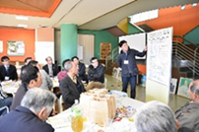











例１：農山漁村振興交付金
＜概要・背景＞
コミュニティでの合意形成段階から実行段階までそれぞれの発展段階に応じた対策を実施
「農山漁村振興交付金」は、農山漁村の活性化、自立及び維持発展を推進するため、取組の発展段階に応じて総合的に支援するもの。
事業内容や交付対象が多岐にわたっており（右図参照）、交付金全体として統一的な効果把握が困難な状況。
本調査研究では、本交付金が農山漁村の活性化等の目標にどのように寄与しているのか等について検証を行うとともに、本交付金の効果を更に高めるための方策についても検討を行った。
スタートアップ
取組の具体化・実行
+
ハードの充実
地域活性化対策
ソフト
具体的なエリア（中山間地域など）
中山間地農業
推進対策
農山漁村活性化
整備対策
ソフト
高収益作物導入の実証
ハード
地域住民による計画づくり
山村活性化
対策
農 村 部
ソフト
情報発信
交 流
就農 移住
地域産品の加工・商品化
ハウス
都 市 部
具体的なツール（ヒト・コト・モノ）
農泊推進対策
都市農業
機能発揮対策
ソフト
ソフト
ハード
農家民宿
農産物直売施設
農福連携対策
ソフト
ハード
都市部でのマルシェの開催
人材育成研修
集出荷･貯蔵･加工施設
＜効果検証の概要＞
※各対策は、令和2年時点のもの
01 整理
02 仮説設定
03 データ収集
04 分析手法の検討
05 効果検証
効果検証にあたり、各地域が目標に至るには、どのような変化のステップを経る必要があるのかを整理
政策効果に差異を及ぼす可能性があると考えられる要素等（申請経緯の違い、事業実施中の地域との関わり方の違い等）について仮説を設定
交付金受領事業者へのアンケート調査によって、意欲の変化や仮説に関するデータ等を収集するとともに、交付金事業が主に影響を及ぼす農業集落を特定
様々な分析手法の中から、農林業センサスのデータを基に分析するにはどの手法が良いか検討
農林業センサスとアンケート調査のデータを組み合わせた統計分析により、本交付金の政策効果を定量的に検証するとともに、02の仮説を検証
Notes:
例１では、「農山漁村振興交付金」が農山漁村の活性化にどの程度寄与しているかを分析した調査研究を例に、
「整理」、「仮説設定」、「データ収集」、「分析手法の検討」、「効果検証」の５段階に分けて、それぞれの段階で得られたポイントなどをご紹介します。
「農山漁村振興交付金」は、地域の創意工夫による活動の計画づくりから農業者等を含む地域住民の就業の場の確保、
農山漁村における所得の向上や雇用の増大に結び付ける取組までを総合的に支援し、
農山漁村の活性化、自立及び維持発展を推進する事業です。
取組の発展段階に応じて支援するもので、事業内容や交付対象が多岐に渡っています。
このため、交付金全体としての効果を把握することや、様々な外部要因を統制し交付金自体の効果を把握することが難しい状況でした。
本調査研究では、このような課題に対し、「取組の効果の発現経路の整理」、「調査仮説の設定」、「データ収集方法の整理」、「分析手法の検討」、
「効果検証」の５つのステップを踏むことで、農山漁村振興交付金が農山漁村の活性化にどの程度寄与しているかを定量的に検証しました。

Slide 36
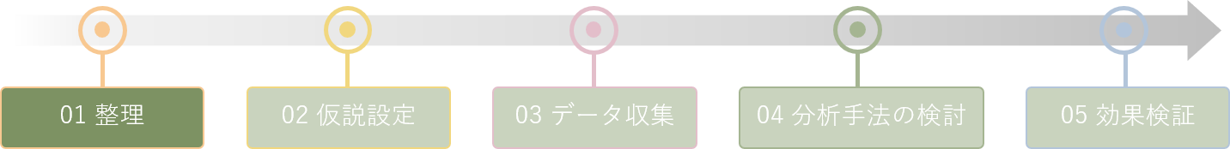
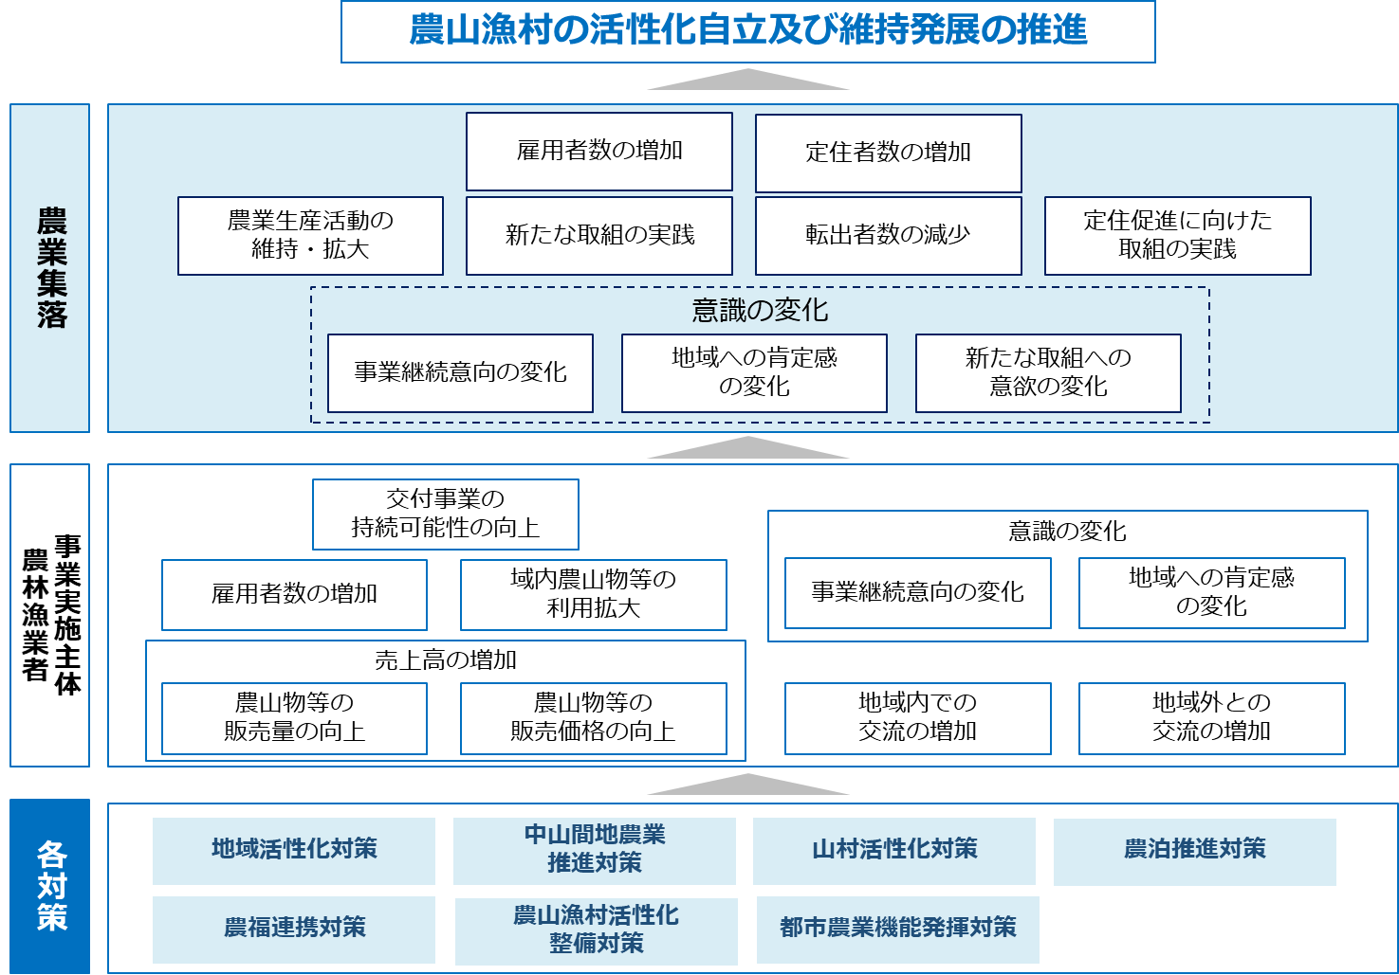
「整理」のポイント
介入対象者と課題解決のための変化が生じる必要のある対象とが異なる場合には、目的達成までのステップを整理することが重要。
＜地域活性化に向けたステップ図（取組の効果発現経路）＞
下記ステップ図は、本交付金が最終的に農山漁村の活性化、自立及び維持発展につながる過程を整理したもの。
下から上へ、効果が順次波及していくものと想定。
Notes:
まず、一つ目の「整理」の段階について、ご説明します。
今回のように、介入対象者と、「課題解決のため変化が生じる必要のある対象」が異なる場合、
課題解決に向けた取組の妥当性の検証や、課題解決につながる改善のための評価を行うためには、
「目的達成までのステップ」を整理することが重要になります。
本調査研究では、図のように整理しました。
​
図の左側に、四角い枠で、「事業実施主体・農林漁業者」、「農業集落」とあります。
まずは交付金を受け取った事業実施主体自体が、望ましい活動をして望ましい変化が生じていることが必要である。
次に、活動の影響を受けて、地域を支える農林漁業者に望ましい変化が生じている必要がある。
最後に、集落単位において望ましい変化が生じている必要がある。
このように考え、交付金が影響を与える範囲を設定しました。​
そして、最終的に、ある農山漁村が活性化するためには、
その手前で、特定の農業集落において、雇用者数や定住者数が増加しているのではないか。
さらにその手前では、集落において住民や農林漁業者の意識変化が生じているのではないか。
さらにその手前では、事業実施主体や、その事業が主に影響を与える主体の売上げの増加や、
意識の変化、地域内外の交流の増加といった変化が起きるのではないか。
そのように考え、効果の発現経路として整理しました。​
このように目的達成までのステップを整理することで、交付金の効果がどの段階まで発現しているのかを把握しやすくなります。
効果の発現経路は、担当者の頭の中には想定されていても、明示的に整理がされていない場合があります。
本調査研究では、事業実施主体へのヒアリングや各対策の担当者との協議を経て作成しました。
なお、ここで整理されたステップは仮説であり、実際には異なるステップで農山漁村の活性化が図られている場合も考えられます。
その場合でも、仮説としてのステップを構築し、地域の実態等に応じて見直すことが望ましいです。

Slide 37
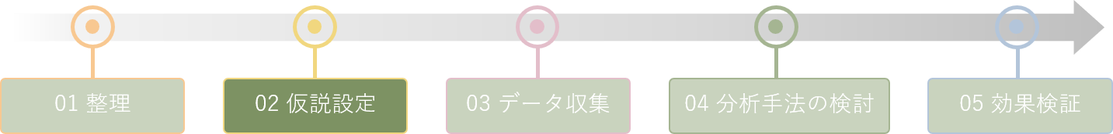
「仮説設定」のポイント
事業の改善につながる評価・分析を実施するためには、実際の政策運用プロセスや現場の実態から乖離したものにならないよう、実際に政策を運用している職員が現場で実感している課題等を把握した上で調査を設計することが重要。
▼統計法に基づく調査表情報の利用についての詳細はこちらをご確認ください。
https://www.e-stat.go.jp/microdata/data-use
（ミクロデータ利用ポータルサイト）
＜本調査研究の検証仮説と分析に用いるデータの整理＞
検証仮説
データの収集方法
交付金による効果
農山漁村振興交付金による地域活性化への影響の有無
農山漁村振興交付金は地域活性化に寄与している
アンケート調査
農林業センサス
交付対象
地域の立地条件
地域の立地条件により交付金による影響は異なる
都心部へのアクセスの良い地域ほど交付金による影響は大きくなる
農林業センサス
対象地域の特性
地域の状況により交付金による影響は異なる
高齢化率の進展状況や人口の減少状況により交付金による影響は異なる
農林業センサス
地域の生産物
地域産品・特産物により交付金の影響は異なる
果樹や山菜などの事業で対象とする生産物により交付金による影響は異なる
アンケート調査
申請時
申請経緯
申請経緯により交付金による影響は異なる
地域課題解決を起点として交付金を申請した場合・十分な課題分析を実施したほど交付金による影響は大きくなる
アンケート調査
地域住民等の主体性
地域の住民・農林漁業者等の積極性により交付金による影響は異なる
地域の住民・農林漁業者等が取組に対して積極的に関与しているほど交付金による影響は大きくなる（なお、アンケートで適切に主体性を把握することは難しい可能性がある）
アンケート調査
農林水産省等の支援
農林水産省等の職員の支援などにより交付金による影響は異なる
農林水産省の職員が積極的に支援するほど、市区町村等の職員の経験が豊富なほど交付金による影響は大きくなる
アンケート調査
交付金による
事業内容
取組内容
取組内容・取組規模により交付金による影響は異なる
農山漁村の活性化を目的とした場合、取組内容や取組規模により交付金による影響は異なる
農林水産省の
保有データ
地域との関わり方
取組推進時の地域との関わり方により交付金による影響は異なる
地域の関係者が事業に積極的に関わっているほど交付金による影響は大きくなる
アンケート調査
目標の達成状況
目標の達成状況により交付金による影響は異なる
計画で設定した目標を達成しているほど交付金による影響は大きくなる
農林水産省の
保有データ
Notes:
次に、「仮説設定」、「データ収集」の段階についてご説明します。
効果の発現経路の整理を踏まえ、図表のとおり、検証仮説を設定しました。
こちらも各対策の担当者との協議や事業実施主体へのヒアリング等を通じて設定したものです。
同時に、仮説ごとに検証のためのデータ収集方法を検討し、
今回は、アンケート調査、ヒアリング調査、農林業センサスを用いて分析することとしました。
このように検証する仮説が固まれば、検証に必要なデータや分析方法の見通しを立てることができます。
なお、一般に、対象が個人や個々の事業者であるものや、アウトカムが短期間で見えるものについては、
そうでないものと比べて仮説が設定しやすい面があります。
また、改善に向けたロジックの整理がしっかり行われていない場合には、仮説の設計が難しくなり、検証に時間がかかることになります。
事業の改善につながる評価・分析を行うためには、実際の政策運用プロセスや現場の実態から乖離した検証にならないよう、
実際に政策を運用している職員が現場で感じている課題等を把握した上で調査設計することが重要となります。

Slide 38
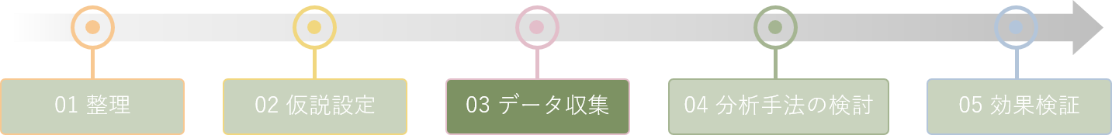
「データ収集」のポイント
政策形成の段階で必要なデータの収集方法を検討し実際に収集・整理することで、事後的なアンケートによらず、通常の業務フローの中での効率的なデータ収集が可能。
▼統計法に基づく調査表情報の利用についての詳細はこちらをご確認ください。
https://www.e-stat.go.jp/microdata/data-use
（ミクロデータ利用ポータルサイト）
＜本調査研究の検証仮説と分析に用いるデータの整理＞
検証仮説
データの収集方法
交付金による効果
農山漁村振興交付金による地域活性化への影響の有無
農山漁村振興交付金は地域活性化に寄与している
アンケート調査
農林業センサス
交付対象
地域の立地条件
地域の立地条件により交付金による影響は異なる
都心部へのアクセスの良い地域ほど交付金による影響は大きくなる
農林業センサス
対象地域の特性
地域の状況により交付金による影響は異なる
高齢化率の進展状況や人口の減少状況により交付金による影響は異なる
農林業センサス
地域の生産物
地域産品・特産物により交付金の影響は異なる
果樹や山菜などの事業で対象とする生産物により交付金による影響は異なる
アンケート調査
申請時
申請経緯
申請経緯により交付金による影響は異なる
地域課題解決を起点として交付金を申請した場合・十分な課題分析を実施したほど交付金による影響は大きくなる
アンケート調査
地域住民等の主体性
地域の住民・農林漁業者等の積極性により交付金による影響は異なる
地域の住民・農林漁業者等が取組に対して積極的に関与しているほど交付金による影響は大きくなる（なお、アンケートで適切に主体性を把握することは難しい可能性がある）
アンケート調査
農林水産省等の支援
農林水産省等の職員の支援などにより交付金による影響は異なる
農林水産省の職員が積極的に支援するほど、市区町村等の職員の経験が豊富なほど交付金による影響は大きくなる
アンケート調査
交付金による
事業内容
取組内容
取組内容・取組規模により交付金による影響は異なる
農山漁村の活性化を目的とした場合、取組内容や取組規模により交付金による影響は異なる
農林水産省の
保有データ
地域との関わり方
取組推進時の地域との関わり方により交付金による影響は異なる
地域の関係者が事業に積極的に関わっているほど交付金による影響は大きくなる
アンケート調査
目標の達成状況
目標の達成状況により交付金による影響は異なる
計画で設定した目標を達成しているほど交付金による影響は大きくなる
農林水産省の
保有データ
Notes:
続いて、「データ収集」の段階です。
農業集落単位のデータを活用するため、「統計法に基づく調査票情報の利用」により農林業センサスの集落単位のデータを入手した上で、データの整理を行いました。
今回の分析のため、アンケート調査結果と農林業センサスとの紐づけを行っています。
具体的には、アンケート調査において、事業が影響を与える農林漁業者等を把握し、
当該漁業者等の近隣の公共施設等の住所の記載を求めるなどにより、
農産漁村振興交付金による事業が影響を与えた集落を特定しました。
また、この情報を農林業センサスの集落単位のデータと紐付けるための作業をしています。
詳細の説明は省略しますが、農林業センサスの都道府県名・市区町村名・旧市区町村名・農業集落名などの文字情報を活用しています。
しかし、事後的に紐づけを行ったため、各事業と農業集落の対応関係が必ずしも適切でない可能性があることや
事業実施主体や各対策の担当者に、短期間で相当程度の作業負荷が生じることとなったことに留意が必要です。
公的統計に紐づけ可能な政策の場合には、可能な限り事業開始の段階で公的統計との紐づけ方法を検討するなど、
政策形成の段階から必要なデータの収集方法を検討しておくことで、通常の業務フローの中で効率的にデータ収集することができます。

Slide 39
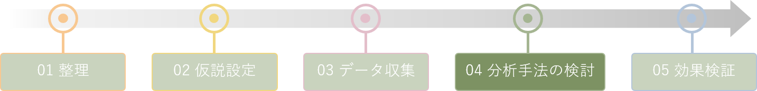
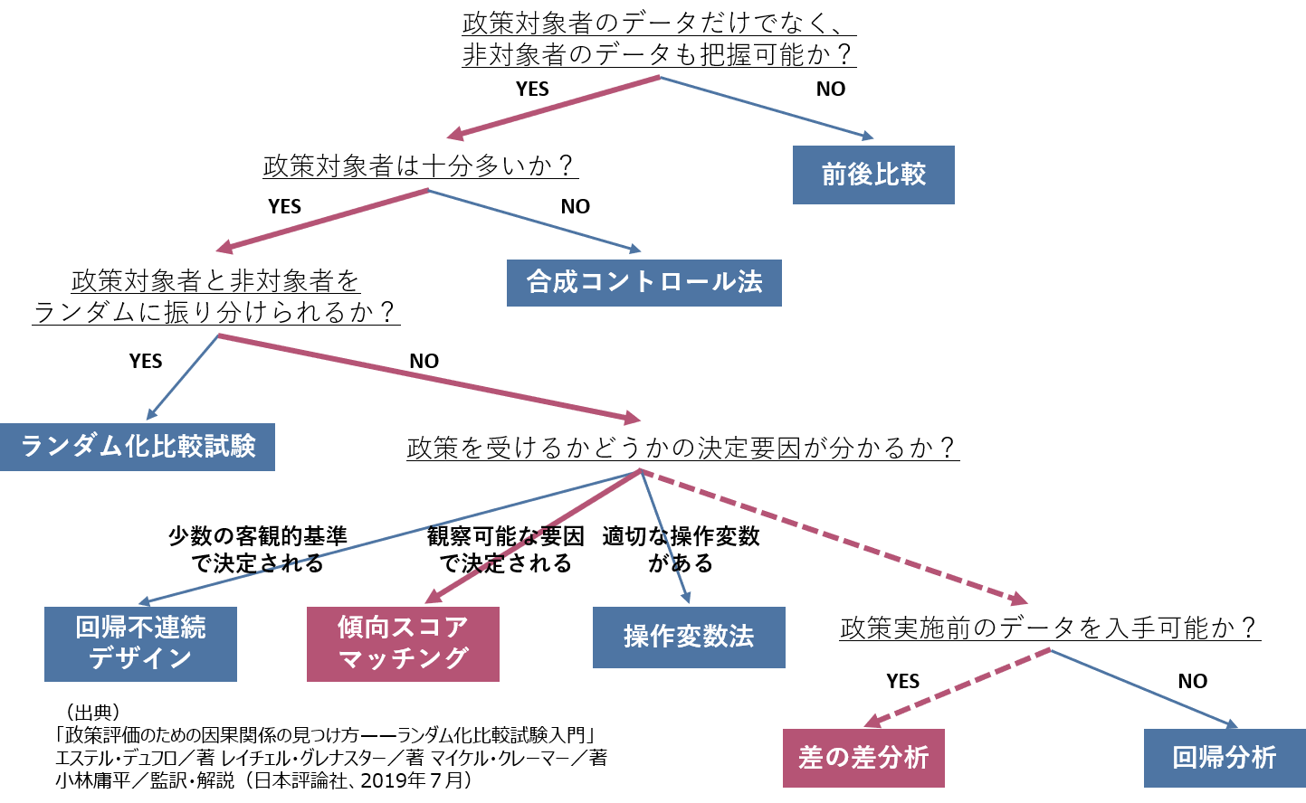
本調査研究では、農山漁村振興交付金を受領した集落における交付金の政策効果を測るため、交付金を受領した集落と類似する比較対象集落を設定（傾向スコアマッチング）し、それぞれの集落の成果指標の差分を分析（差の差分析）することで交付金による政策効果を分析。
効果検証方法の選択基準
Notes:
次に、「分析手法の検討」についてご説明します。
効果検証の方法には様々な分析手法がありますが、今回は、交付金の対象者だけでなく、対象以外の者のデータも十分に揃っており、交付金事業の実施前からのデータも経年で把握できる農林業センサスの特性などを踏まえ「傾向スコアマッチング」の手法を用いて事業実施主体と類似する比較対象を設定し、「差の差分析」で、それぞれの成果指標の差分を分析しました。
次のページでは、その分析内容について解説します。
なお、差の差分析については、「例2 在外教育施設に派遣された教師に係る派遣効果」で解説していますので、そちらをご参照ください。

Slide 40
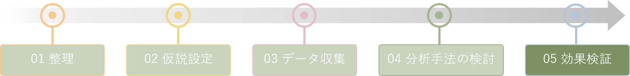
農林業経営体数以外にも、経営耕地面積、寄合の開催頻度、田の面積割合、最寄り人口集中地区までの移動時間 などの条件に着目。
＜農林業センサスを用いた定量分析：傾向スコアマッチング＞
傾向スコアとは：観測できる属性から予測される、施策（介入）を受ける確率のこと。
→まず介入を受ける確率を推定し、介入群のそれぞれの人について、その確率の予測値が近いものの介入を受けていない人を探してきてマッチさせる手法が傾向スコアマッチング。
ここでは・・・
各集落が農山漁村振興交付金を受け取る確率（傾向スコア）を算出し、その確率が近い集落同士をマッチングさせることで、介入効果の分析を実施。
マッチングのイメージ
分析例：平均的な介入効果
農山漁村振興交付金の 交付対象
農山漁村振興交付金の 交付対象以外
差分7.8
＝統計的に有意
な差異（※）
農山漁村振興交付金を受け取る確率が近い
農業集落をマッチング
（本研究では差の差分析の手法も組み合わせた分析を実施）
（※）介入対象と非介入対象の2015年から2020年における変化率の差分
を見ることで、差の差分析を行っている。
Notes:
次に「効果検証」の段階として、分析の実施手順をご説明します。
「整理」の段階でご紹介した「地域活性化に向けたステップ図」等を踏まえて、分析の枠組みを整理しました。
例えば、「取組により農業集落において農林業経営体数の減少速度の低下・増加が生じていることを確認する」こと
を交付金による成果として位置づけました。
これは、ステップ図で言うと、一番上の段の「農業生産活動の維持・拡大」に該当します。
他にも「雇用のある農業経営体数の変化」、「寄合の開催回数の変化」などを交付金による成果と捉えて分析を実施することとしました。
このように分析の枠組みを整理した上で、データの整理・加工を行い、傾向スコアマッチングなどの分析を実施しました。
傾向スコアマッチングとは、政策対象者と非対象者の中から、特性の似通った者をマッチングして、効果を測定する方法です。
左下の図表「マッチングのイメージ」をご覧ください。本調査研究では、
各集落が農山漁村振興交付金を受け取る確率（＝傾向スコア）を算出し、その確率が近い集落同士をマッチングさせることで、
介入効果の分析を行いました。
なお、今回の傾向スコアでは、交付金をもらうか否かに影響する可能性のある因子として、
農林業経営体数や、経営耕地面積、最寄りの人口集中地区までの所要時間等を用いています。
分析結果の一例として、「雇用のある農業経営体数の変化」についてご紹介します。
右下の図表「分析例：平均的な介入効果」をご覧ください。
雇用のある農業経営体数の2015年から2020年の変化率を成果指標とした場合、
介入対象は-28.9%、非介入対象は-36.7%という分析結果が得られました。
この差分は7.8であり、介入対象における「雇用のある農業経営体数の変化率」は非介入対象と比較して統計的に有意な差異、
すなわち誤差ではなく意味のある差であることが確認されました。

Slide 41
＜結果概要＞
▼本調査研究の概要はこちら
https://www.soumu.go.jp/main_content/000809950.pdf
【本交付金の政策効果】
農業集落において、「農林業経営体」のうち「６次産業化に取り組む農業経営体数」や「雇用のある農業経営体数」が向上すること等を確認。
アンケート調査で、事業継続意欲や地域活性化意欲等の向上も確認。
更に・・・
本交付金の効果を高めるための方策として、事業申請時における事業実施方法の具体化や、事業運用時における地域内外との交流の促進等、事業の場面に応じた取組の重要性を示唆。
今後も本交付金の政策効果を把握していくためには、交付金事業と政策効果が及ぶ農業集落を紐付けることや、農山漁村活性化までのステップ整理の重要性が示された。
＜研究の活用＞
本報告書の示唆も踏まえ、交付金終了後の事業継続の把握等のため、事業評価年度以降も事業の実施後の状況について調査を求めることができるよう、令和5年4月1日付で実施要領を改正するとともに、同年4月に優良事例を公表。
（参考）
農山漁村振興交付金 実施要領 別記３： https://www.maff.go.jp/j/nousin/inobe/attach/pdf/index-68.pdf
優良事例： https://www.maff.go.jp/j/kasseika/k_seibi/attach/pdf/zirei2-18.pdf
【関係個所抜粋】農山漁村振興交付金報告書概要 P49 分析結果の考察・結果を踏まえた示唆（事業完了後の効果分析等の対応方法案）
交付金終了後の事業継続状況を農林水産省や地方公共団体が継続的に把握している場合には、アンケート調査等を実施する必要はない。
なお、アンケート調査等により把握が必要な場合には、農山漁村振興交付金終了後の事業の継続状態を把握するためのものであり、アンケート調査への回答がない場合でも電話調査等により事業の継続状況を把握する必要があるため業務負担が大きい。そのため、農林水産省や地方公共団体の職員、事業実施主体の負担を高めないためサンプリング調査を実施する。
事業完了後にはモデルケース・勝ちパターンの分析のために、各対策・事業ごとに地域課題の解決を実現している優良事例の調査を行い、農山漁村振興交付金が政策効果を発現するために重要な要素の抽出・蓄積に取り組むことも重要である。
Notes:
最後に、分析の結果をご紹介します。
農林業センサスを用いた定量的な分析からは、農山漁村振興交付金が、「農業生産関連事業を実施している農業経営体数」、
「雇用のある農業経営体数」、「定住促進活動の実施」に対して効果を有することが確認でき、
農山漁村を取り巻く環境は厳しく全国的に農林業経営体数は減少傾向にあるものの、
交付金はその減少を抑制する効果を有していると考えられるとの結果が得られました。
今回説明は省略しましたが、アンケート調査の結果、事業の主な対象となる農林漁業者の多くで「地域内外での交流が活性化し、
農業生産活動や地域活性化に対する意欲が向上していること」、農林漁業者のみでなく、
多くの交付対象地域で地域の農林漁業者・住民等の意識や行動の変化が生じていることも確認されました。
ここで得られた示唆を踏まえ、農林水産省では、交付金の実施要領の改正や、優良事例の発掘・取りまとめなど、
事業の改善に向けて取り組んでいます。

Slide 42
例２：在外教育施設に派遣された教師に係る派遣効果
＜概要・背景＞
日本人学校等の在外教育施設は、海外に在留する日本人の子供のため、日本国内の学校教育に準じた教育を行っている施設であり、文部科学省では、当該施設に教師を派遣する事業を実施※。
派遣が教師の能力等の向上にどのように寄与しているのか、必ずしも定量的に明らかとなっていないため、本研究を通じて明らかにすることとした。
（※）2021年４月現在の在外教育施設数は329施設。2021年度における派遣中の教師は1,331名。
＜効果検証の概要＞
01 調査設計
02 仮説設定
03 分析手法の検討
04 データ収集
05 効果検証
外部専門家の知見を活用しつつ、在外教育施設への派遣効果とそのメカニズムを把握するアプローチを検討
→①教師向けアンケート調査②管理職向けアンケート調査③在外教育施設派遣教師及び教育委員会へのヒアリング調査
アンケート調査に基づく分析仮説とヒアリング調査に基づく分析仮説に分けて設定
アンケート調査を用いて在外教育施設への派遣効果を分析するため、代表的な効果分析の方法と本調査研究における適用可能性を検討した上で分析方法を決定
派遣教師と非派遣教師に対して、10年前（2011年度）と現在（2021年度）の自己の能力等に関する認識についてアンケートを実施
また、派遣教師と非派遣教師に対する認識について、第三者的な立場である学校の管理職にアンケートを実施
派遣教師等へのヒアリングを組み合わせ、現地での活動内容や、能力等の向上に関する効果発現のメカニズムについて把握
Notes:
例２では、「在外教育施設」への教師の派遣が教師の資質・能力に影響を及ぼすかを分析した調査研究を例に、
「調査設計」、「仮説設定」、「分析手法の検討」、「データ収集」、「効果検証」の５段階に分けて、それぞれの段階で得られたポイントなどをご紹介します。
在外教育施設は、海外に在留する日本人の子供のために、日本国内の学校教育に準じた教育を実施することを主な目的として
海外に設置された施設であり、日本人学校、補習授業校、私立在外教育施設の総称です。
文部科学省は、原則２年を派遣期間として、年間数百人の教師を在外教育施設へ派遣しています。
派遣された教師は、現地の事情に合わせて授業を調整する必要があり、
異なるバックグラウンドを持つ教師との交流、より直接的な学校運営への関与、マイノリティとしての海外生活などを経験します。
これらの経験により、カリキュラムマネジメント、学校運営、異文化理解などに関する教師の資質・能力の向上が期待されます。
本調査研究では、「ロジックモデルを基にした調査設計」、「分析手法の検討」、 「調査仮説の設定」、「データ収集方法の整理」、「効果検証」の
５つのステップを踏むことで、在外教育施設への派遣によって、カリキュラム・マネジメント能力や学校の管理・運営能力、多文化・多言語環境における指導能力といった教師の資質・能力が向上しているか、効果検証しました。

Slide 43
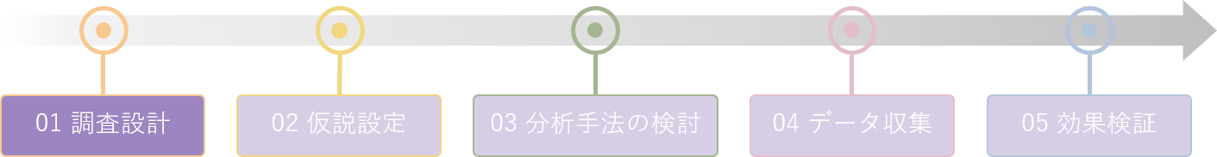
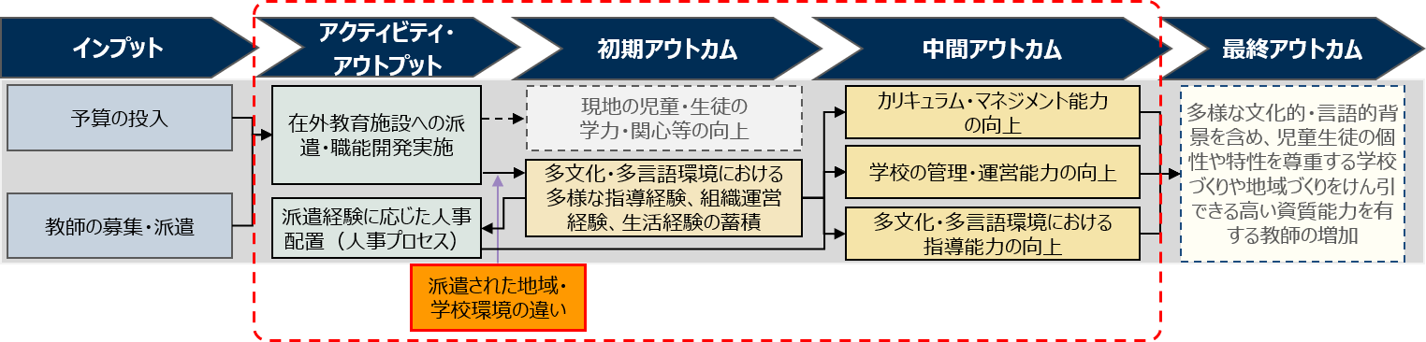
「調査設計」のポイント
効果検証に係る調査の設計段階から、積極的に外部専門家の知見を活用することが、よりよいエビデンスを得る上で重要。
＜在外教育施設への教師派遣のロジックモデルと本調査研究の分析範囲＞
効果検証にあたっては、分析の対象や範囲（何を成果と捉えるか？どの部分の因果関係を検証するか？）を明確にすることが重要。
→在外教育施設への教師派遣のロジックモデルを下図のとおり整理。
本調査研究では、データの利用可能性や分析期間の制約も考慮し、在外教育施設への派遣経験のある教師（派遣教師）と派遣経験のない教師（非派遣教師）を比較することで、在外派遣の中間アウトカムに対する影響を分析する。
調査アプローチとしては、①教師向けアンケート調査 ②管理職向けアンケート調査 ③在外教育施設派遣教師及び教育委員会へのヒアリング調査の３つの調査から在外教育施設への派遣効果とそのメカニズムを検討する。
本調査の分析範囲
Notes:
まず、一つ目の「調査設計」の段階について、ご説明します。
本調査研究では、ロジックモデルにより分析対象範囲やアプローチを整理することから始めました。
ロジックモデルは、プログラムによって効果が発現するメカニズムについて、「もし～ならば」という形で、
インプット、アクティビティ・アウトプット、アウトカムといった各要素の因果関係を想定・整理し、体系的に可視化するものです。
在外教育施設への教師派遣のロジックモデルを描いたものが資料下図になります。
最終アウトカムは、多様な文化的・言語的背景を含め、児童生徒の個性や特性を尊重する学校づくりや
地域づくりをけん引できる高い資質・能力等を有する教師の増加です。
それを達成するための中間アウトカムとして、カリキュラム・マネジメント能力の向上や、学校の管理・運営能力の向上、
多文化・多言語環境における指導能力の向上があります。
今回、データの利用可能性や分析期間の制約も考慮し、
在外教育施設への派遣経験のある教師と派遣経験のない教師を比較することで、
在外派遣の中間アウトカムに対する影響を分析することとしました。
調査のアプローチとしては、教師向けアンケート調査、管理職向けアンケート調査、派遣教師及び派遣元教育委員会へのヒアリング調査の
３つの調査によって多面的に検証することとしました。
本調査研究では、この調査設計の段階で、EBPMやデータ分析等の専門家から、さまざまな知見を得ました。
特に、データ分析の質は取得するデータの質に大きく依存するため、調査設計の段階から積極的に専門家の知見を活用していくことが、適切なエビデンスを得るためには極めて重要です。

Slide 44
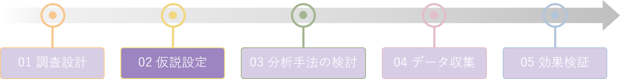
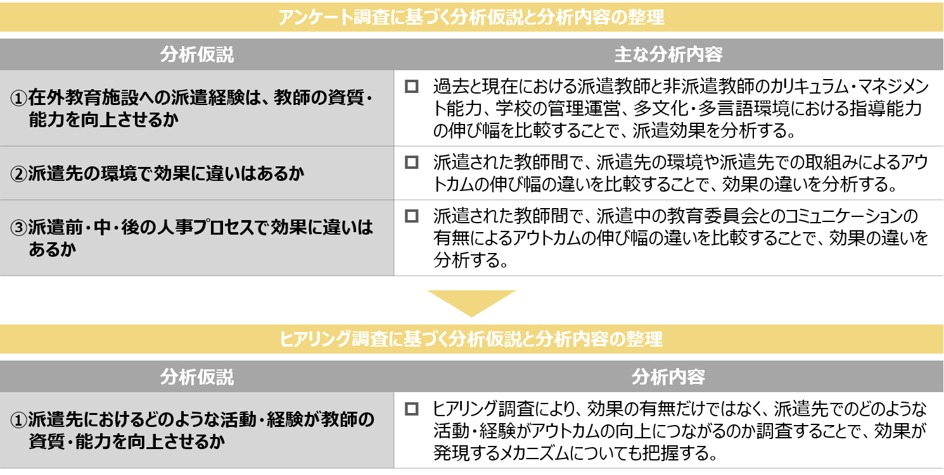
＜本調査で検証する分析仮説と分析内容＞
Notes:
次に、「仮説設定」の段階についてご説明します。
先ほども触れましたが、本調査研究ではロジックモデルに沿って、教師のカリキュラム・マネジメント能力や学校の管理・運営能力、
多文化・多言語環境における指導能力が高まるかを、アンケート調査とヒアリング調査により検証することとしました。
このため、アンケート調査とヒアリング調査それぞれについて分析仮説と主な分析内容を整理しました。
メインの仮説は「在外教育施設への派遣経験は、教師の資質・能力を向上させるか」というものになります。
また、効果の有無だけでなく、今後の事業改善やメカニズムについての示唆を得るため、派遣先の環境によって派遣効果に違いがあるか、
派遣中の教育委員会とのコミュニケーションの有無によって派遣効果に違いがあるかについても検証することにしました。

Slide 45
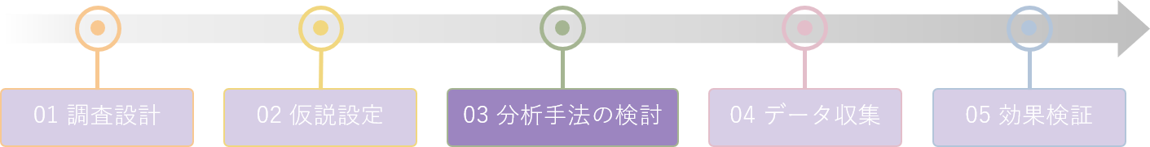
＜分析方法の検討＞
本調査研究で適用可能と考えられる分析方法
手法 | 分析方法 |  |  | 本調査での適用可能性
①ランダム化 比較試験 | 派遣の対象者と非対象者をランダムに振り分けて効果を測定する。 |  |  | 派遣される教師がランダムに選定されているわけではないため、本調査研究では適用できない。
②回帰不連続 デザイン | 在外教育施設への派遣対象が決定される閾値前後で比較することで効果測定する。 |  |  | 派遣される教師が単一の基準で選定されているわけではないため、本調査研究での適用は難しい。
③差の差分析 | 派遣教師と非派遣教師の事前事後のデータを用いることで、トレンド要因を取り除いたうえで効果を測定できる。 |  |  | 派遣教師と非派遣教師それぞれについて2時点のアウトカムをアンケート調査で取得することで適用が可能。
④マッチング | 派遣教師と非派遣教師の中から特性の似通った個人をマッチングして効果を測定する。 |  |  | 適用は可能だが、マッチングの精度を高めるために必要な派遣の意思決定と関連する属性がアンケート調査では十分に取得できない。
⑤前後比較 | 派遣教師の派遣前後のアウトカムを比較することで効果を測定する。 |  |  | 適用は可能だが、派遣効果を厳密に測定することは難しい。
〇
△
△
Notes:
次に、「分析手法の検討」の段階についてご説明します。
教師向けアンケート調査を用いて在外教育施設への派遣の因果効果を分析するためには、分析方法を適切に選択する必要があります。
このため、表のとおり、代表的な効果分析の方法と本調査研究における適用可能性を検討した上で決定しました。
「ランダム化比較試験」と「回帰不連続デザイン」は、派遣する教師がランダムに選定されていない、
単一の基準で選定されていないとの理由から除外しました。
今回は、残る分析手法の中から、政策の対象者と非対象者それぞれの政策前後のデータを用いることで
トレンド要因を取り除いた上で効果を測定でき、派遣教師と非派遣教師それぞれについて
２時点のアウトカムをアンケート調査で取得することで適用が可能な「差の差分析」を採用することとしました。

Slide 46
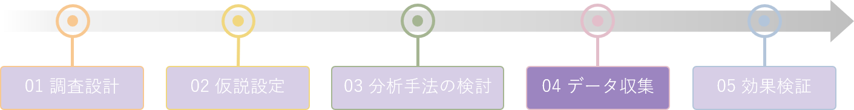
「データ収集」のポイント
効果検証に使用できる既存のデータが少なかったためアンケートを用いてデータを作成したが、日常的な活動の中で無理なくデータを集められるようにすることで、負担を軽減しながら質の高い効果検証につなげることができる。
＜教師向けアンケート調査 主な調査項目＞
項目 | 調査対象者 | 設問内容
基本属性 | 全教師 | 教師としての勤務年数、性別、年齢 学校種、教科（中学校のみ）、学校規模 教師になる以前の渡航経験 これまでの業務経験
派遣先の環境等 | 派遣経験のある教師 | 派遣先の国・地域、学校、派遣時期 派遣先の職場の雰囲気、職場環境 派遣先での生活状況 派遣先での業務・指導経験
派遣前・中・後の 人事プロセス | 派遣経験のある教師 | 派遣のきっかけ、キャリアパスの認識 教育委員会とのコミュニケーションの機会 帰国後の活躍機会
アウトカム | 全教師 | カリキュラム・マネジメントを行う能力 学校の管理・運営を行う能力 多文化・多言語環境における指導能力
Notes:
次に、「データ収集」の段階についてご説明します。
本調査研究では、教師向けアンケート調査及び管理職向けアンケート調査によりデータを収集しました。
教師向けアンケート調査は、全国の小学校、中学校、義務教育学校及び中等教育学校前期課程に所属する
勤務経験10年以上の教師を対象にwebで実施しました。
勤務経験10年以上の教師を対象としたのは、10年前と現在それぞれの指導状況等について質問するためです。
派遣の効果がいつ発現するのかについては、派遣直後か、あるいは数年経過してからか、人によって異なると考えられたため、
２時点におけるアウトカムを質問しつつ、派遣から長いスパンで効果が発現する可能性に対応しています。
また、経年的な変化と派遣の効果を切り分けるため、派遣経験のない教師も調査対象としていますが、
負担軽減のため、派遣経験のない教師については、都道府県・政令指定都市別に割付を行ったうえで
無作為に５%抽出された学校の教師のみを対象としました。
主な調査項目は資料に示したとおりです。
管理職向けアンケート調査では、教師向けアンケート調査を補完するため、学校管理職の目からみて、
派遣教師と非派遣教師でアウトカムに差があるかを評価する形で調査しました。
効果検証の段階で分析に必要なデータを新たに集めようとすると、大きな負荷がかかりやすく十分なデータが集められない可能性があります。
本事業では分析に使用できる既存のデータが少なかったため、新たにアンケート調査を実施しましたが、
できる限り日常的に行われている活動の中で自動的・継続的にデータが蓄積できる仕組みを整備することで、
現場の負担を軽減しつつ、質の高い効果検証を行うことができます。

Slide 47
＜教師向けアンケート調査 各アウトカムの設問文＞
以下の各設問について、１（あてはまらない）～10（あてはまる）の10段階で、調査時点（2021年度）と10年前（2011年度）の状況をそれぞれ質問した。
分類 | 設問文
カリキュラム・ マネジメント 能力 | ●児童生徒や地域の実態を踏まえつつ、育成すべき資質・能力を念頭に置いた指導計画を作成し、効果的 な指導を行うことができる。 ●指導の実施後に児童生徒の姿や地域の実態を再評価し、指導計画や指導法を柔軟に見直すことができる。 ●指導計画や教育課程表の作成・協議に当たって他の教科や学校目標との効果的な連携を常に意識してい る。 ●指導計画の作成・評価・改善の際に、学校全体での協議や地域連携等を通じた学校資源の活用が重要 だと考えている。
学校の管理 ・運営能力 | ●①担当する校務分掌での重要な役割を担い、他の教員に対し適切な助言や支援を行うことができる。 ●②学校組織における中心的な役割を担うとともに、教員の指導力・対応力の向上に対して適切に指導・助 言を行うことができる。 ●③学校の課題を発見し、上司等に対して問題提起や対応策の提案を行い、解決につなげることができる。 ●④教育活動の改善に向け、保護者や地域、外部機関と協働を行うことができる。 ●⑤学校に対する保護者等からの要望や苦情等に対し、円滑かつ迅速な対応を図り、解決することができる。 ●⑥学校の管理職には①～⑤ができる能力が必要だと考えている。
多文化・ 多言語 環境における 指導能力 | ●①児童生徒の文化的な多様性に適応させた指導をする能力がある。 ●②児童生徒間の文化的な違いへの意識向上や差別解消方法に関する指導をする能力がある。 ●③地球規模課題を取り入れた指導及び学習の実践を導入することができる。 ●④文化的背景が異なる保護者・地域住民とのコミュニケーションを円滑にとることができる。 ●⑤文化的背景に限らず、児童生徒や保護者が多様な価値観や背景を持っていることを踏まえて対応できる。 ●⑥学級の運営において、①～⑤を実践できるよう常に意識している。
46
Notes:
教師向けアンケート調査の主な設問文はこちらになります。
調査票の設計にあたっては、過去の派遣者の経験談や、近年政府で議論・検討されている、教師に求められる資質・能力等を踏まえて、
「カリキュラム・マネジメント能力」、「学校の管理・運営能力」、「多文化・多言語環境における指導能力」の
３つの能力をメインのアウトカムに設定しました。
派遣経験の有無に関わらずアウトカムの伸びが捕捉できるように２時点でのアウトカムの水準を質問する形にしています。
今回、関係者間で調査票案が固まった段階で、派遣経験者２名に対して、設問文や選択肢が妥当か等についてヒアリング調査を行い、日本人学校の現職の教師からもアンケート調査全体に意見をいただき、調査票を改善しています。

Slide 48
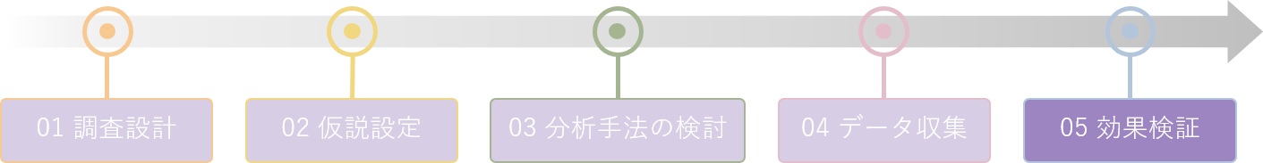
＜分析のアイデア：差の差分析＞
施策の対象者と非対象者それぞれについての施策実施前後のデータを用いることで、トレンド要因を取り除いたうえで、効果を測定する方法。
施策の対象者と非対象者それぞれの施策の影響を受けなかった場合のトレンドが同様であれば、アウトカムの伸び幅の差をトレンド要因を取り除いた施策の効果と解釈できる。
→本調査研究では、派遣教師と非派遣教師の10年前と現在の能力の伸びの差を、差の差分析と回帰分析を組み合わせて分析。
アウトカム
◀差の差分析のイメージを図示したもの
派遣教師（赤線）のアウトカムは派遣前後で大きく伸びているが、これだけでは、派遣の効果か経時的な成長かわからない。
このとき、派遣がなかった場合に派遣教師も非派遣教師と同様にアウトカムが変化するのであれば、効果は派遣教師のアウトカムの伸びと非派遣教師のアウトカムの伸びの差と考えられる。
派遣教師
派遣効果
＞
経時的な
成長
非派遣教師
＞
経時的な
成長
※ 施策の対象者と非対象者の施策実施後のトレンド
が平行であるという仮定（平行トレンドの仮定)が
満たされている必要がある。
派遣前
派遣後
時間
Notes:
次に「効果検証」の段階について、ご紹介します。
はじめに、分析の実施手順をご説明します。
まず、差の差分析を行いました。
差の差分析とは、政策の対象者と非対象者それぞれの政策前後のデータを用いることで
トレンド要因を取り除いた上で効果を測定する方法です。
資料に、差の差分析のイメージを図示しています。
縦軸はアウトカム、横軸は時間を表し、赤い実線は派遣教師、青い実線は非派遣教師のアウトカムの推移を示しています。
このとき、非派遣教師においても経時的な成長が見られることから、派遣教師のアウトカムの推移を見る前後比較だけでは、
派遣の効果と経時的な成長の影響が混在してしまっていると考えられます。
そこで、派遣教師についても非派遣教師と同等の経時的な成長があると仮定すると、
派遣がなかった場合の派遣教師のアウトカムの推移は赤の破線のようになり、
赤の実線と赤の破線の差を派遣の効果と解釈することができます。
ただし、派遣教師と非派遣教師で派遣以外の経時的な成長が同等であるという仮定が満たされている必要があります。
長期間データが取得できる場合には、派遣以前のアウトカムが同じように推移していることを確認するなどして、
この仮定の妥当性を検討することが多いですが、本調査研究では回答負荷の観点からアウトカムは２時点のみの取得であるため、
それ以前の推移は比較することができません。
そこで、少なくとも10年前の段階で派遣教師と非派遣教師のアウトカムの水準が近いことを確認し、
両グループの属性に違いがある場合には、平行トレンドの仮定が満たされていない可能性が高まるため、
回帰分析を用いて統計的に属性の違いをコントロールすることで対応することとしました。

Slide 49
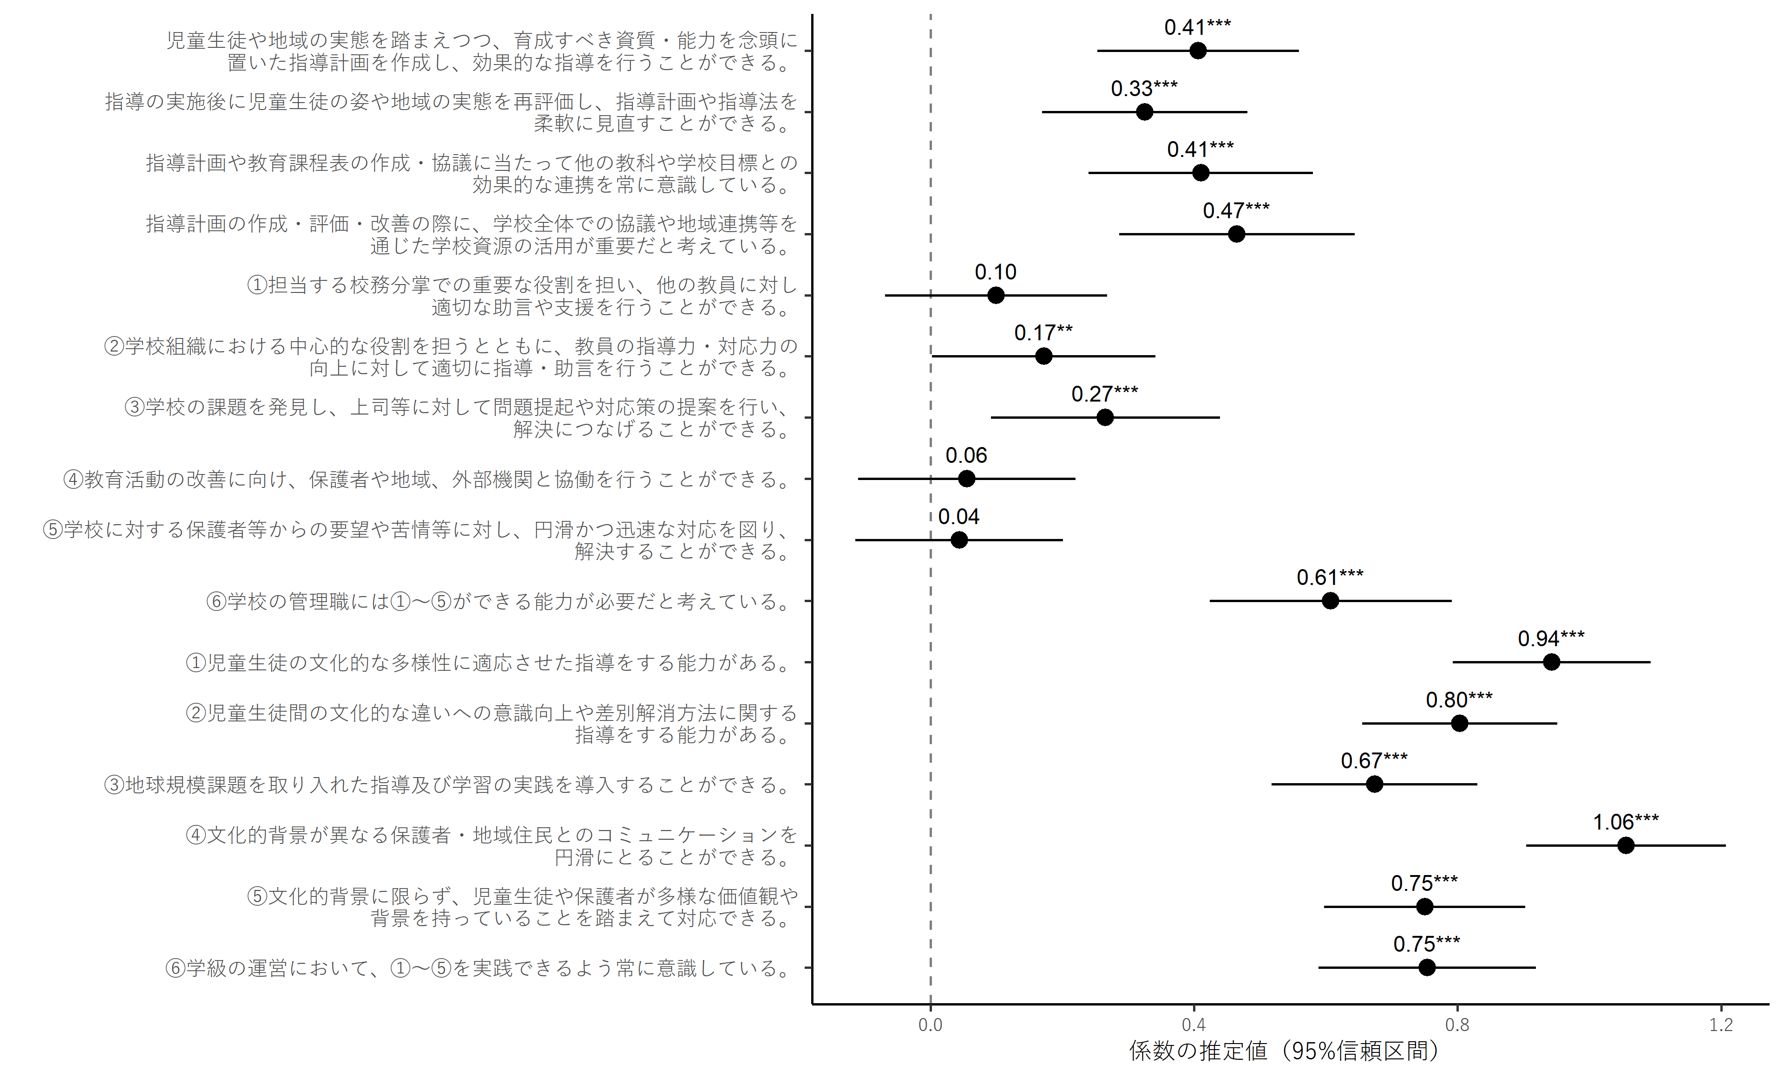
「効果検証」のポイント
分析結果が実際に政策の改善や見直しに活用されるためには、分析結果が現場の担当者に十分に腹落ちされていることが重要。
なぜそのような結果になったのか、丁寧なコミュニケーションが必要。
＜分析例：在外教育施設への派遣効果＞
カリキュラム・マネジメント
学校の管理・運営
多文化・多言語環境の指導
※1 派遣教師については、2011年度以降に派遣された者のデータを使用
※2 ***、**はそれぞれ1%、5%水準で統計的に有意であることを表す
非派遣教師の「伸び」を基準（「0.0」）として、派遣教師の「伸び」の方が大きい場合はプラス（右側）に、小さい場合はマイナス（左側）に数値が表示される。また、数値が大きいほど派遣の効果が高いことを示す。上図のとおり、全般的に派遣者の伸びの方がプラスに出ており、特に「カリキュラム・マネジメント」「多文化・多言語環境における指導」については、効果があることが確認された。
Notes:
分析結果をご紹介します。
まず、差の差分析により、各アウトカムの平均値の推移を比較した結果、
在外教育施設への派遣によって教師のカリキュラム・マネジメント能力、学校の管理・運営能力、
多文化・多言語環境における指導能力が向上する可能性が示されました。
しかし、平行トレンドの仮定が満たされない場合、差の差分析で行った平均値の比較では正しく派遣効果を測定できません。
各個人属性の基本統計量を比較すると、例えば、派遣教師は顕著に男性の割合が高かったり、
「教員になる以前の海外渡航経験なし」の割合が低かったりしました。
そこで、平行トレンドの仮定の妥当性を高めるため、回帰分析において、性別や渡航経験の有無などの属性を説明変数に加えることで統計的にその属性の違いの影響をコントロールしました。
資料の図表は、各アウトカムに対する派遣効果を図示しています。
点は係数の大きさ、つまり非派遣教師に対して派遣教師の伸びがどの程度大きいかを表します。
グラフの見方として、一番上の「児童生徒や地域の実態を踏まえつつ、育成すべき資質・能力を念頭に置いた指導計画を作成し、
効果的な指導を行うことができる。」を例に解釈すると、1～10の10段階で当該項目を評価したときに、
派遣教師のほうが非派遣教師よりも0.41pt、10年間での伸び幅が大きかったということを示しています。
効果量としては、多文化・多言語環境における指導に関する項目への効果が0.67～1.06ptと最も大きく、
カリキュラム・マネジメント能力についても、0.33～0.47ptと統計的に有意な正の効果がありました。
これに対して、学校の管理・運営能力の効果量は0.04～0.27ptとやや小さく、いくつかの項目は統計的に有意ではありませんでした。
分析結果が実際に政策の改善や見直しに活用されるためには、政策現場の納得感も重要であり、
分析結果について政策現場と丁寧に議論する必要があります。
特に、分析結果が直感と反する場合には、分析の際に仮定していることが政策現場からみて妥当であるか、
調査上捕捉しきれていない重要な要素がないか、影響が生じる経路として政策現場でこれまであまり考慮していなかったものがないか
等について綿密にコミュニケーションをとり、なぜそういった分析結果が出てくるのかをかみ砕いて説明する必要があります。
本調査研究では、関係者間で緊密に連携し、十分に納得感のある結果を得ることができました。

Slide 50
＜結果概要＞
▼本調査研究の概要はこちら
https://www.soumu.go.jp/main_content/000809688.pdf
【アンケート調査の結果】
派遣教師は、非派遣教師と比較して、カリキュラム・マネジメント能力、多文化・多言語環境における指導能力に関して、能力を伸ばしていることが確認された。
派遣先の文化や習慣に戸惑う経験があると 効果が低くなる傾向がみられたが、派遣中に派遣元の教育委員会とコミュニケーションを取り、不安を軽減することで派遣効果が高まる可能性がある等の示唆を得た。
管理職向けのアンケートでは概ね派遣教師の方が能力が高いという結果を得た。
【ヒアリングの結果】
在外教育施設では、各都道府県から教師が集まるため、他地域の指導方法が学べたこと、現地で生まれ育った児童生徒など多様な児童生徒を指導する機会があったことが役立っている等の結果を得た。
＜研究の活用＞
研究成果は、全国の教育委員会向けの冊子（教育委員会月報）で紹介されるとともに、在外教育施設への派遣を希望する教師の募集の際にも活用（冊子、ポスター）。
また、各都道府県の各主管部課長会議等での説明の際にも、研究成果の紹介などを踏まえた説明を実施するとともに、派遣教師への事前研修においても、本調査の分析結果を説明。
Notes:
最後に、分析結果を整理します。
教師向けアンケート調査の結果、在外教育施設への派遣により教師の資質・能力が高まる傾向が確認されました。
管理職向けアンケート調査においても、教師向けアンケート調査と整合的な傾向が確認されています。
ただし、派遣先の環境による効果の違いとして、教職員の不足があると認識されている場合や、
現地の文化や習慣に戸惑う経験が多い場合、全体として派遣効果が小さくなる傾向がみられました。
対照的に、派遣中に教育委員会と生活状況等についてコミュニケーションをとる機会があると派遣効果が高まる傾向も確認され、
単に困難な経験が成長につながるというわけではなく、
派遣中の不安を軽減するようなコミュニケーションによって派遣効果が高まる可能性が示唆されました。
加えて、教育委員会と帰国後に必要な支援についてコミュニケーションをとる機会があると派遣効果が大きく高まる傾向があり、
派遣経験を生かせる環境整備の重要性が示されました。
また、ヒアリング調査の結果、カリキュラム・マネジメント能力や学校の管理・運営能力、
多文化・多言語環境における指導能力が高まるメカニズムとして、いくつかの経験が効果的だったのではないかという意見を得ました。
例えば、派遣先には各都道府県等から派遣された教師がいるため他の地域での指導方法を学ぶ機会が多くあること、
日本の教科書が、派遣国・派遣地域の文化や気候の違いによってはそのまま使えないことも多く、
現地の状況に応じて授業内容をアレンジする必要があること、
多様なバックグラウンドを持つ子供たちを担当する機会があることなどが挙がりました。
文部科学省では、ここで得られた研究成果を派遣の募集の際に活用しています。

Slide 51
Notes:
以上で、本講座は終了です。最後までありがとうございました。

